Slide 1
Tipps zur Arbeit mit Word
Martin Pabst, Frühjahr 2019

Slide 2
Inhalt
Absätze, Zeilenumbrüche
Nützliche Tastenkombinationen
Aufzählungen
Tabulator
Grafiken
Tabellen
Kopf- und Fußzeile
Textfelder
Serienbriefe
Änderungen verfolgen

Slide 3
Absätze, Zeilenumbrüche

Slide 4
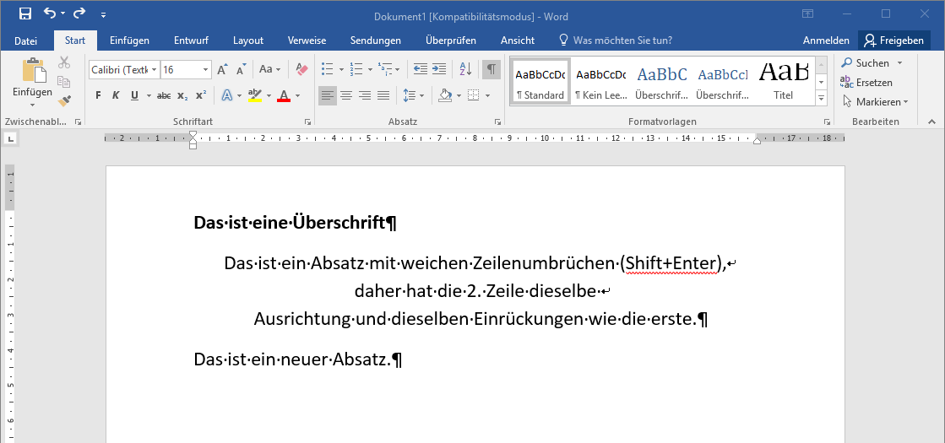
Formatierungssymbole; Zeilenumbruch im Absatz

Slide 5
Eigenschaften von Absätzen
weitere
Eigenschaften …

Slide 6
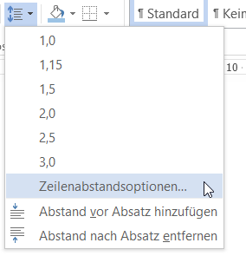
Absätze bearbeiten
Zeilenabstand
Bei Platzmangel

Slide 7
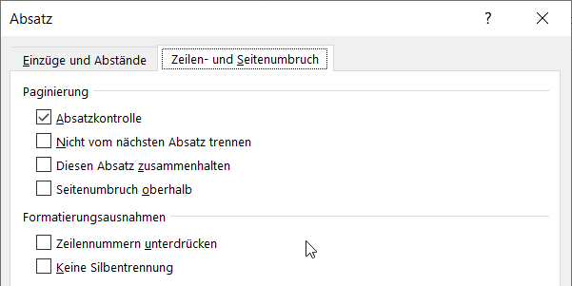
Absätze bearbeiten
Absätze zusammenhalten

Slide 8
Absätze bearbeiten
Eigenschaften mehreren Absätzen zuweisen (Markieren…)
Absatzeigenschaften übertragen
Absätze verschieben (Alt + Shift + Cursor)

Slide 9
Zeilenumbruch steuern
Geschütztes Leerzeichen: Strg + Shift + Leer
Geschützter Trennstrich: Strg + Shift + Bindestrich
Trennvorschlag: Strg + Bindestrich

Slide 10
Aufgabe 1
Nach jedem Absatz soll ein Abstand von 10pt zum nächsten eingehalten werden.
Zeilenabstand: 1,5 Zeilen
Der Seitenumbruch innerhalb des 9. Absatzes soll vermieden werden.
Probieren Sie geschütze Leer- und Trennzeichen sowie Trennvorschläge aus!

Slide 11
Nützliche Tastenkombinationen

Slide 12
Nützliche Tastenkombinationen
Alles markieren: Strg + a
Fettschrift ein/aus: Strg + Shift + f
Kursiv ein/aus: Strg + Shift + k
Unterstrichen ein/aus: Strg + Shift + u

Slide 13
Nützliche Tastenkombinationen
Seitenumbruch (neue Seite): Strg + Enter
In die Zwischenablage kopieren: Strg + c
In die Zwischenablage verschieben (ausschneiden): Strg + x
Aus der Zwischenablage einfügen: Strg + v

Slide 14
Nützliche Tastenkombinationen
Suchen: Strg + f
Suchen/Ersetzen: Strg + h
Speichern: Strg + s

Slide 15
Nützliche Tastenkombinationen
Markieren (buchstabenweise): Strg + Pfeiltasten
Markiere (wortweise): Strg + Shift + Pfeiltasten

Slide 16
Aufzählungen

Slide 17
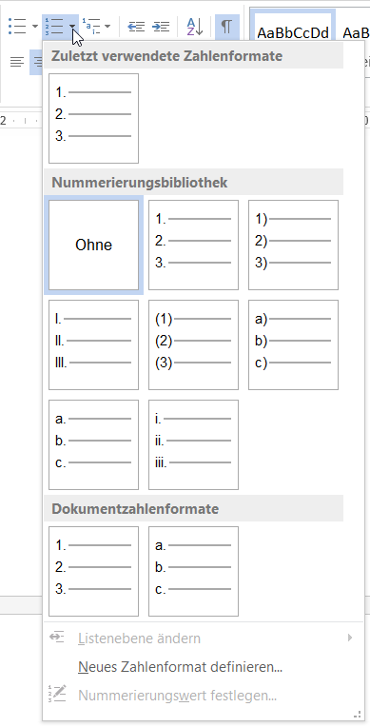
Aufzählungen

Slide 18
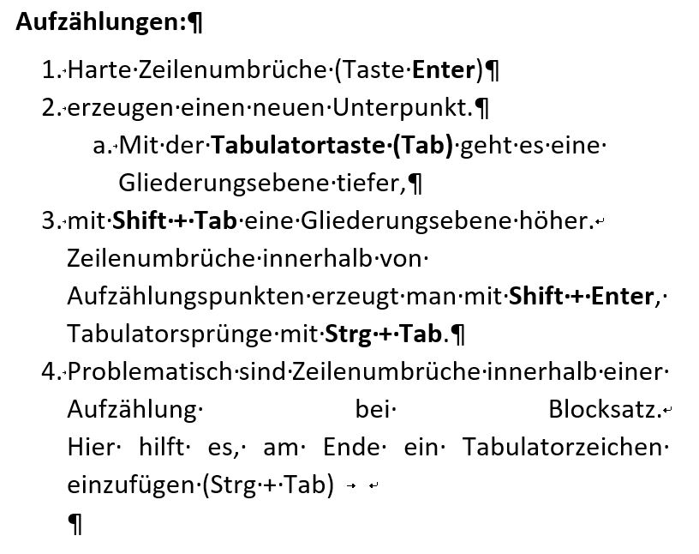
Aufzählungen - Tastenbelegung

Slide 19
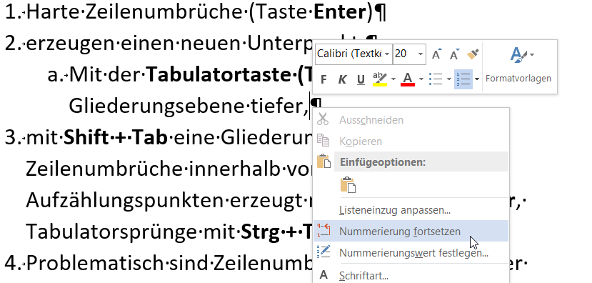
Aufzählungen - Kontextmenü

Slide 20
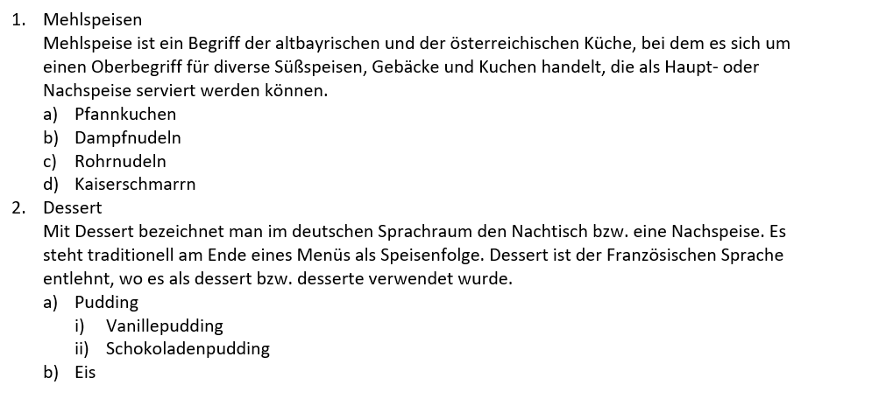
Aufgabe 2
Wandeln Sie den Text in eine sinnvolle nummerierte Liste mit mehreren Listenebenen um!

Slide 21
Tabulator

Slide 22
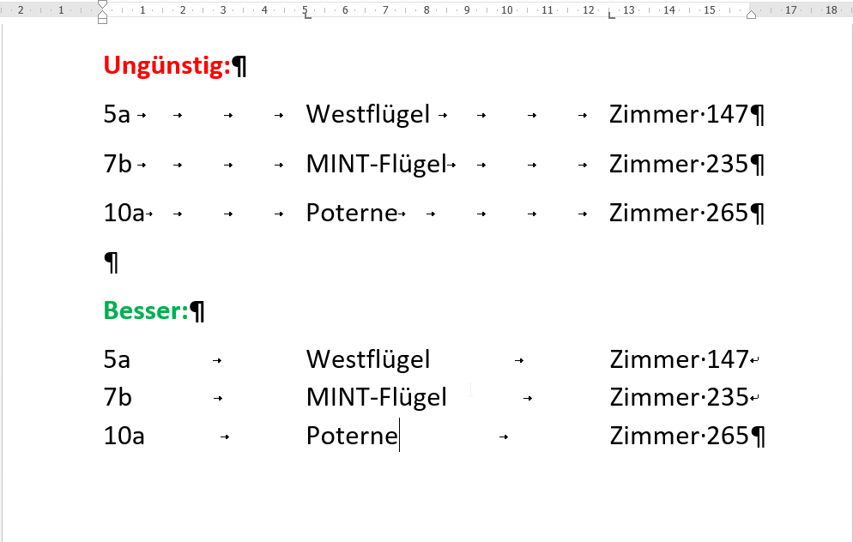
Tabulator

Slide 23
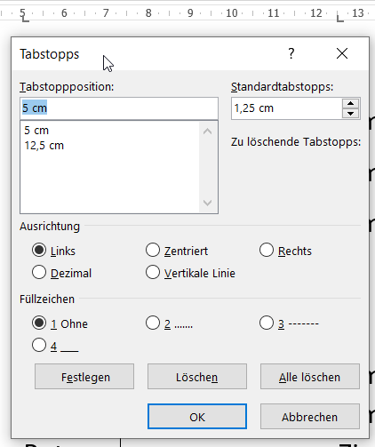
Tabulator - Arten
Tabstopp löschen durch „Nach unten ziehen“
Enter => nächster Absatz erbt Tabstopps

Slide 24
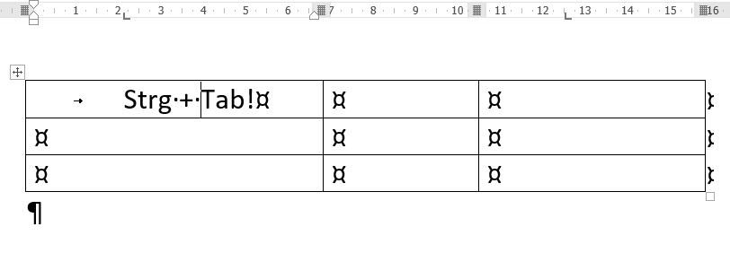
Tabulator in Tabellen

Slide 25
Tabulator - Anwendungen
Datum rechts oben auf der Seite
Fußzeile
Füllzeichen

Slide 26
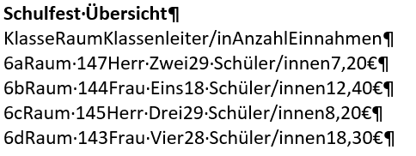
Aufgabe 3
Gestalten Sie den Text durch Verwendung von Tabulatoren.
Probieren Sie verschiedene Tabulatorarten aus!

Slide 27
Grafiken

Slide 28
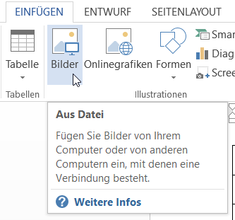
Grafiken einfügen
Einfügen durch
Einfügen -> Bilder
Drag and Drop

Slide 29
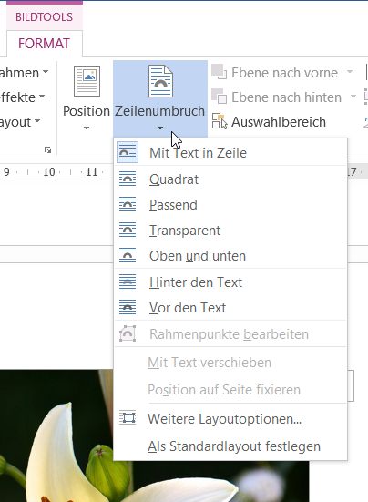
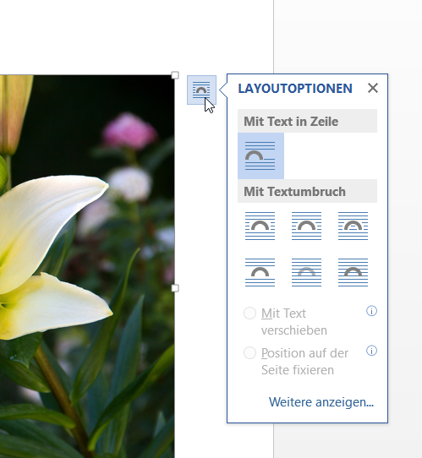
Grafiken einfügen - Textfluss

Slide 30
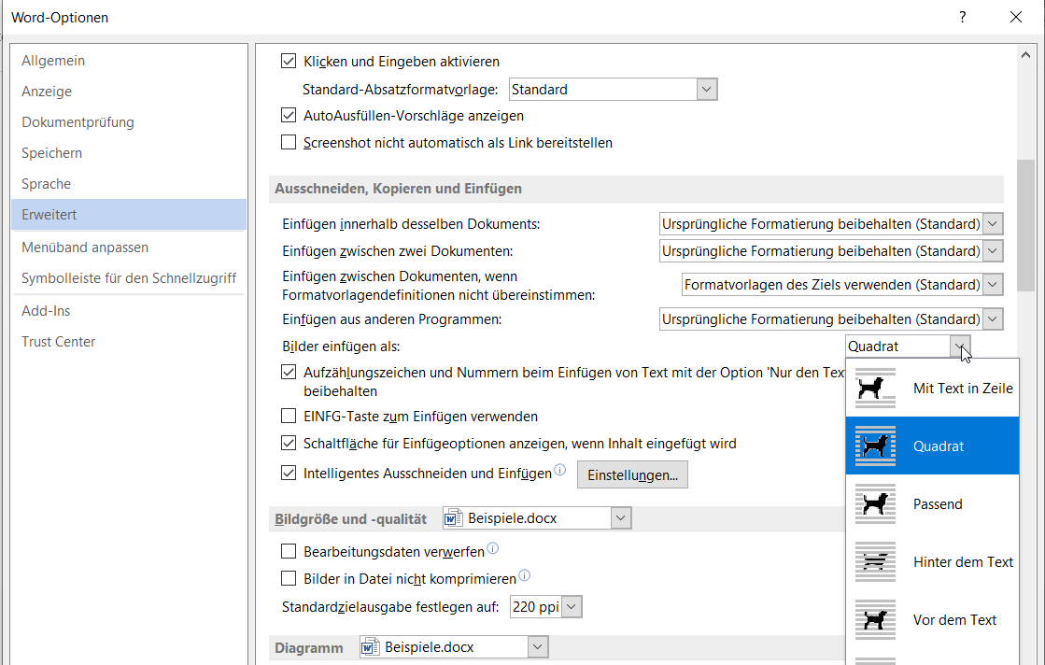
Standardtextfluss ändern

Slide 31
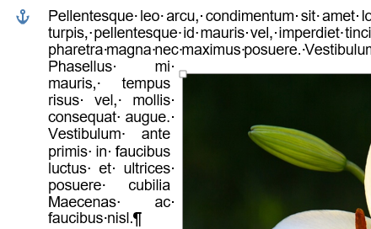
Grafiken einfügen - Anker

Slide 32
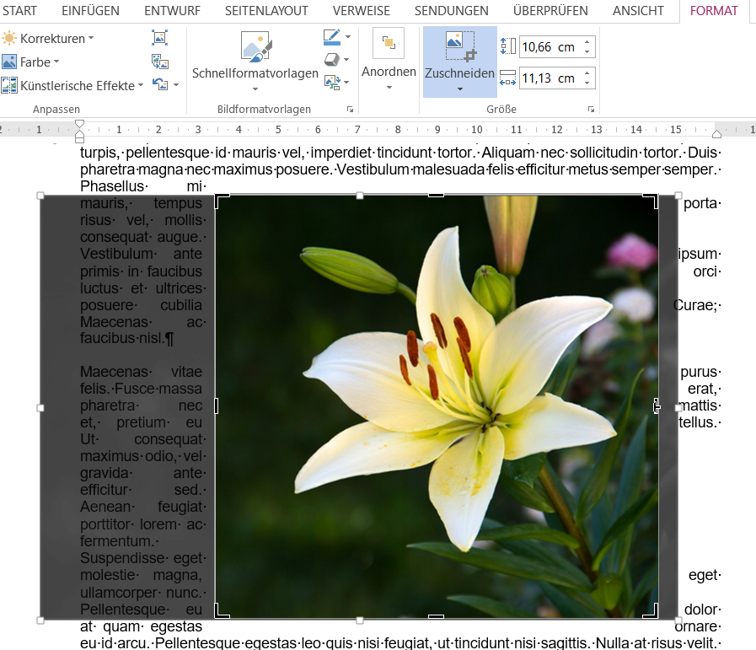
Grafik zuschneiden

Slide 33
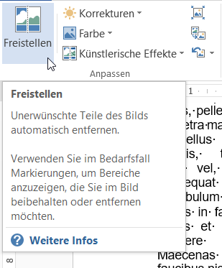
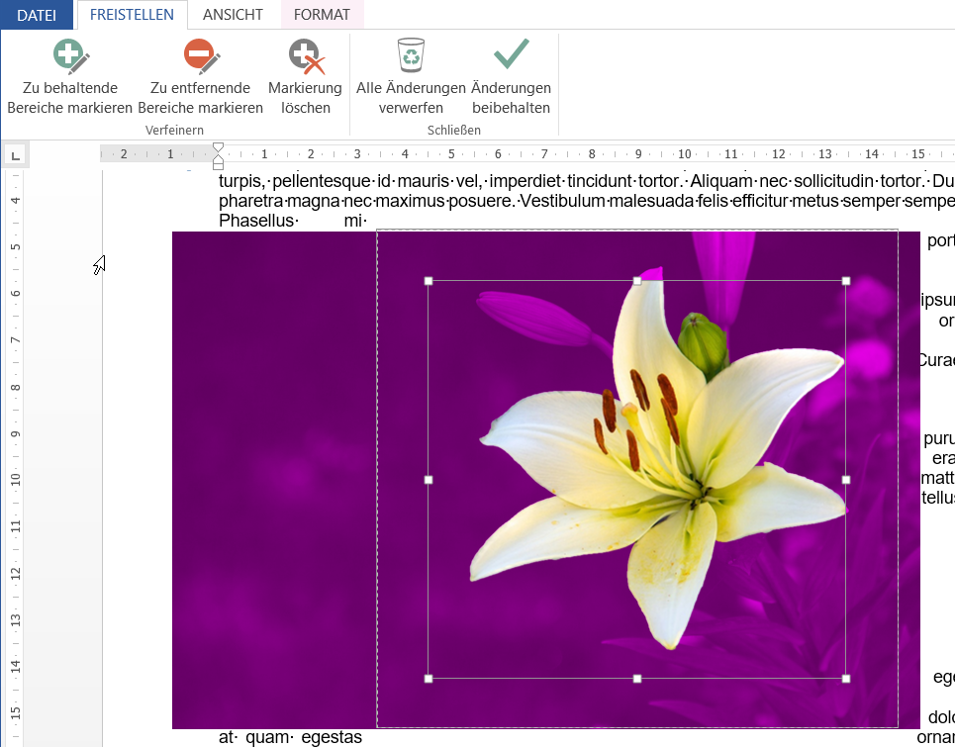
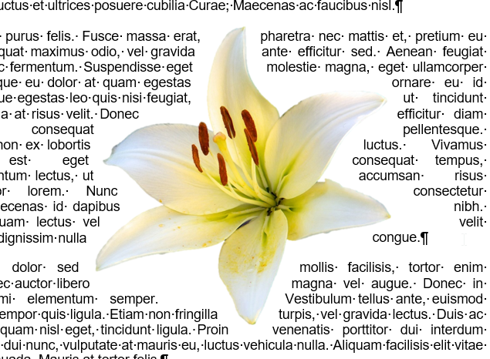
Grafik freistellen

Slide 34
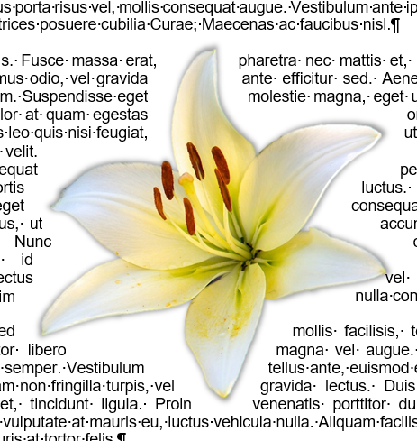
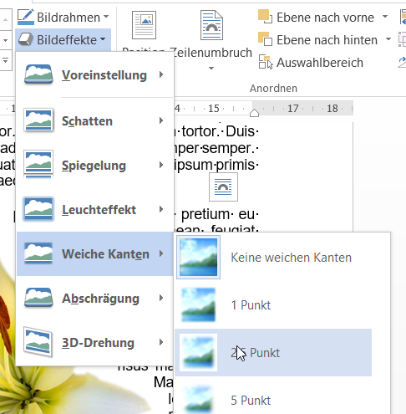
Nach dem Freistellen…
Textfluss: „passend“
Bildeffekte -> weiche Kanten
Evtl. Bildeffekte -> Schatten

Slide 35
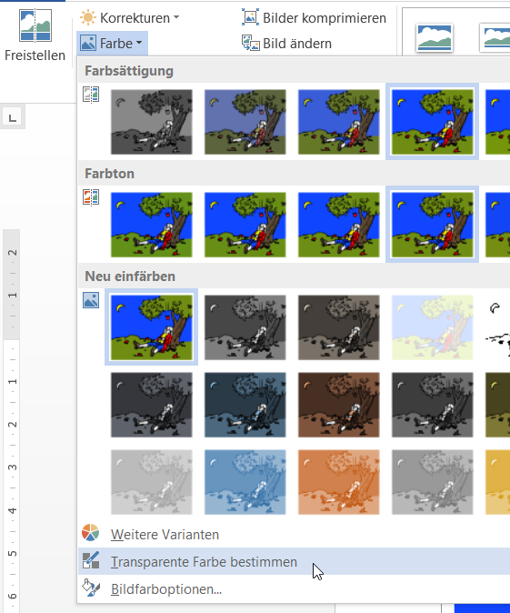
Transparente Farbe (bei Cliparts)

Slide 36
Tastenkombinationen
Wirkung von Strg, Shift und Alt beim
Vergrößern/Verkleinern
Verschieben

Slide 37
Aufgabe 4
Fügen Sie die Grafik mit der Blume in den Fließtext ein.
Stellen Sie die Blume frei.
Kopieren Sie die Grafik mehrfach und experimentieren Sie mit unterschiedlichen Textfluss-Möglichkeiten.

Slide 38
Tabellen

Slide 39
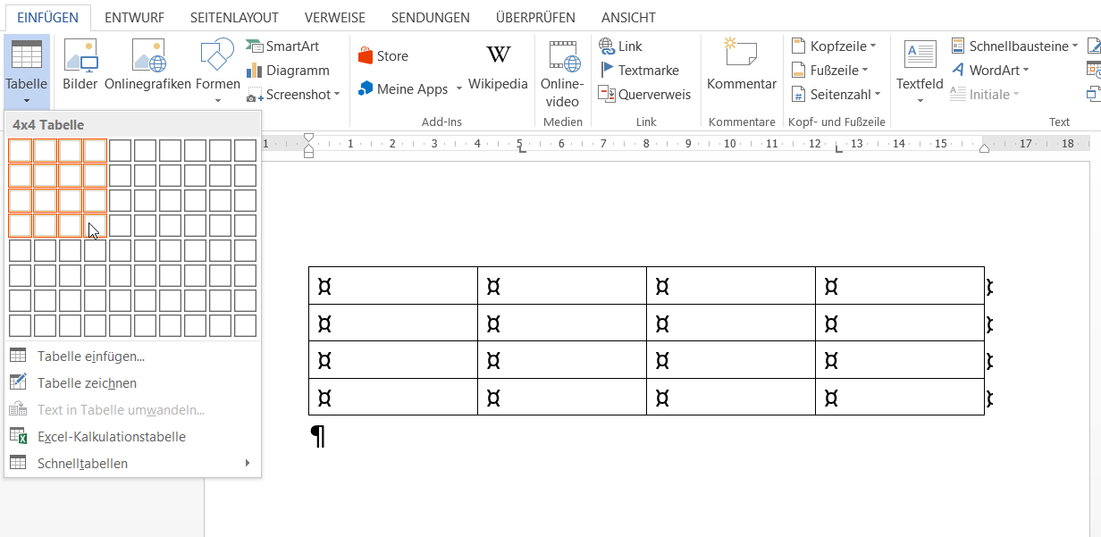
Tabellen

Slide 40
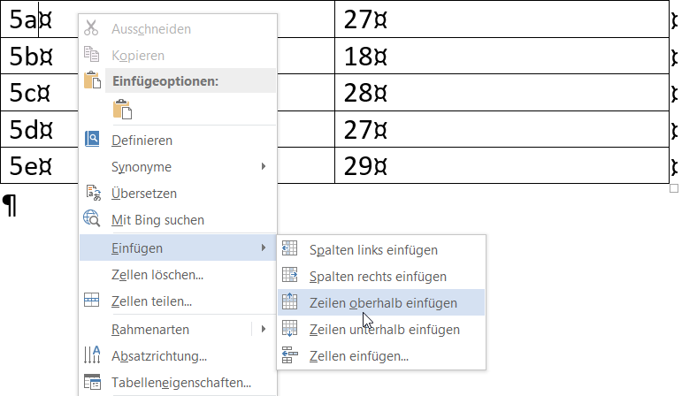
Zeilen/Spalten hinzufügen/löschen

Slide 41
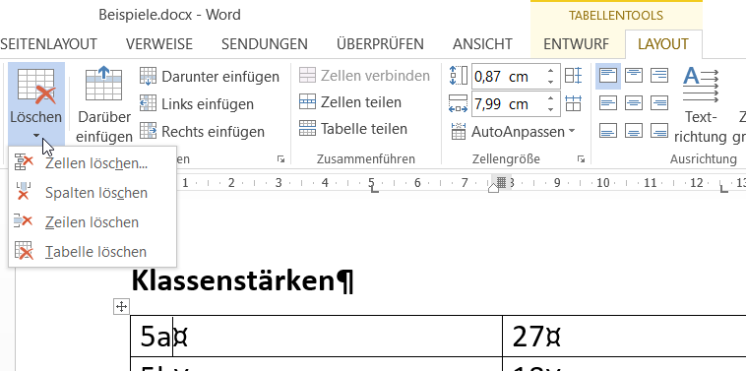
Alternativ:
Neue Zeile ganz am Ende durch Tab-Taste!

Slide 42
Alternativ:

Slide 43
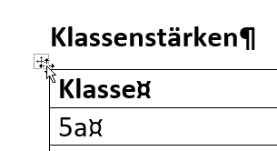
Bearbeitung von Tabellen
Text markieren vs. Zellen markieren
Überschrift auf jeder Seite wiederholen
Tabelle verschieben

Slide 44
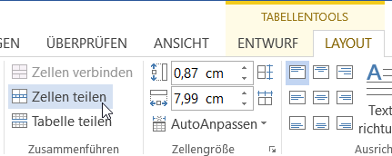
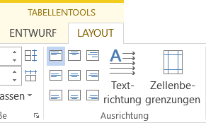
Bearbeitung von Tabellen
Zellen teilen/verbinden
Rahmenarten
Textausrichtung innerhalb der Zellen

Slide 45
Bearbeitung von Tabellen
Tabulator innerhalb von Zellen (Strg + Tab)

Slide 46
Aufgabe 5
Bilden Sie die folgende Tabelle nach!

Slide 47
Kopf- und Fußzeilen

Slide 48
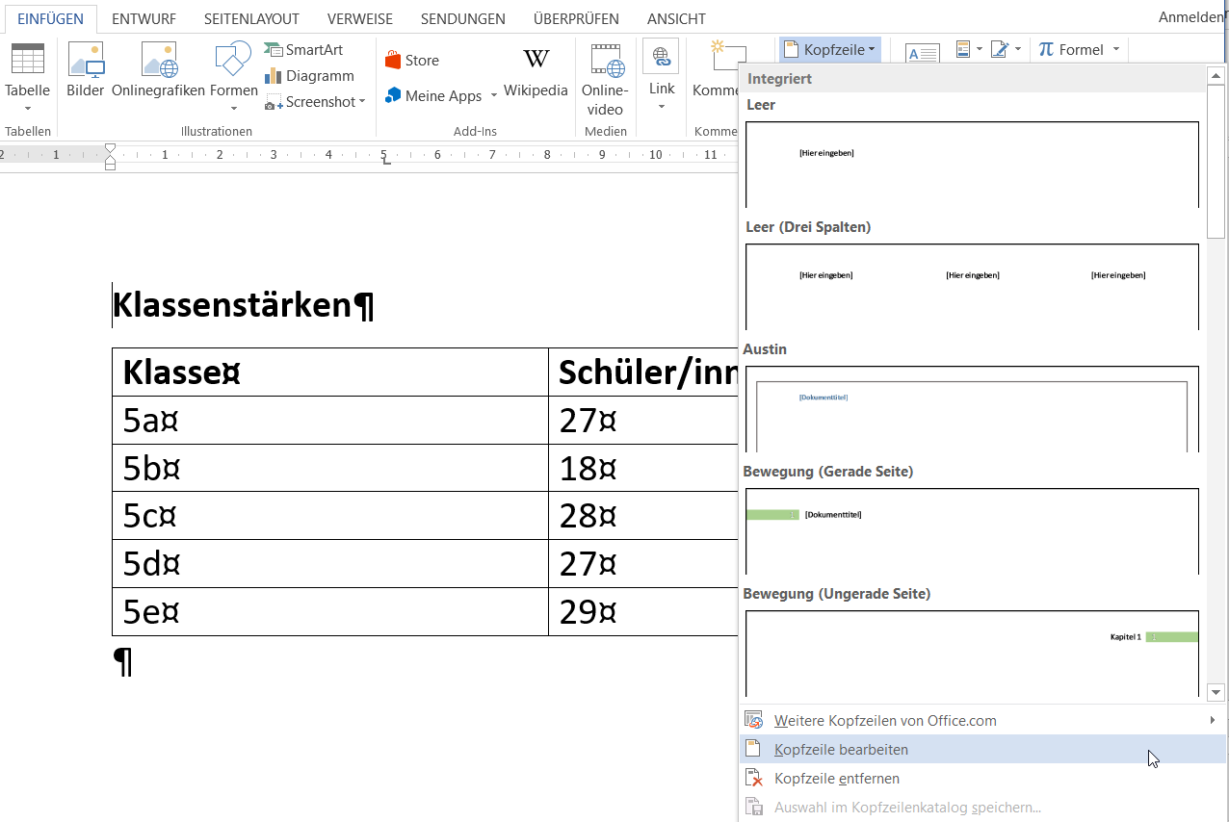
Kopf- und Fußzeilenbereich

Slide 49
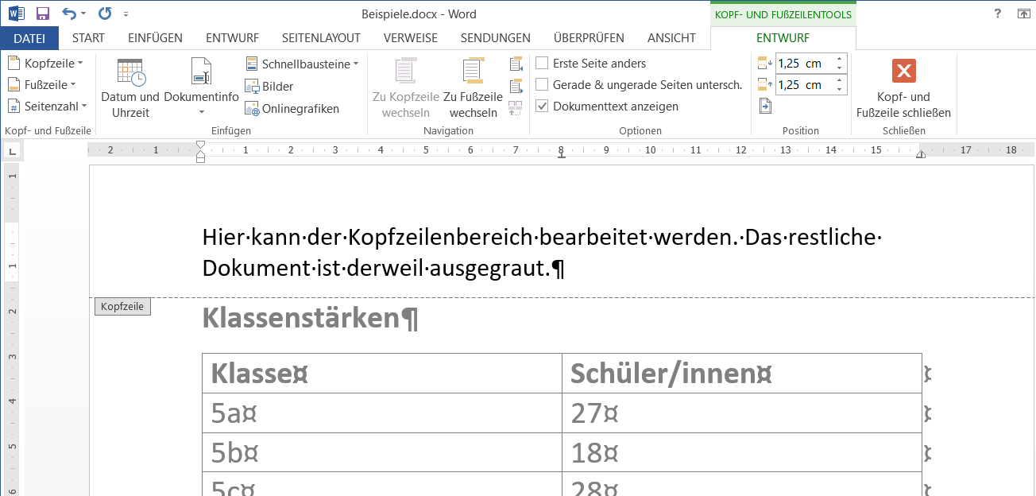
Kopf- und Fußzeilenbereich

Slide 50
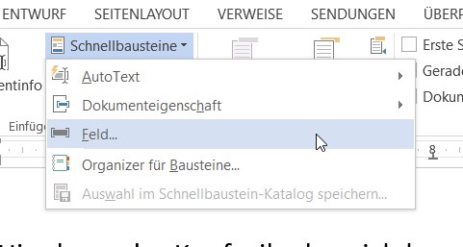
Kopf- und Fußzeilenbereich
Wechseln zwischen Bearbeitung der Kopf/Fußzeile und des restlichen Dokuments durch Doppelklick auf den jeweiligen Bereich
Größe der Kopf- und Fußzeile anpassen
Schnellbausteine->Feld->…

Slide 51
Aufgabe 6
Fügen Sie in das Dokument folgende Kopfzeile ein:

Slide 52
Letzte Rettung: Textfelder

Slide 53
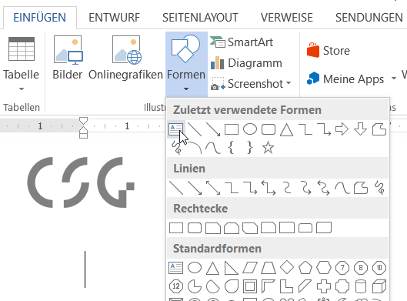
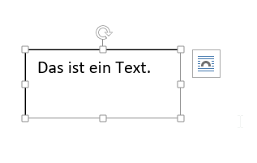
Letzte Rettung: Textfelder
Mit Textfeldern kann man Text an beliebige Stellen des Dokuments platzieren.

Slide 54
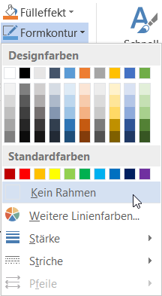
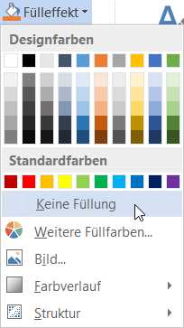
Textfeld transparent machen

Slide 55
Serienbriefe

Slide 56
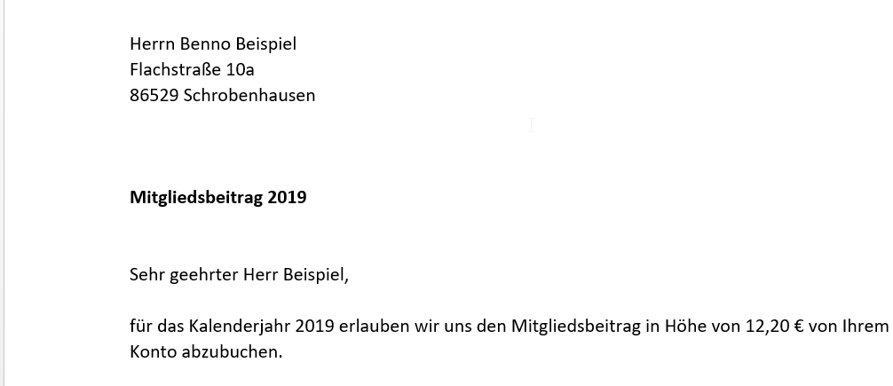
Serienbriefe („Sendungen“)

Slide 57
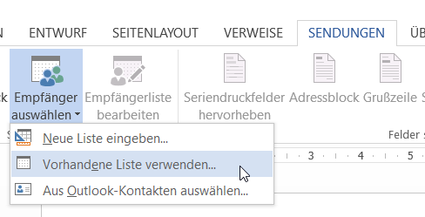
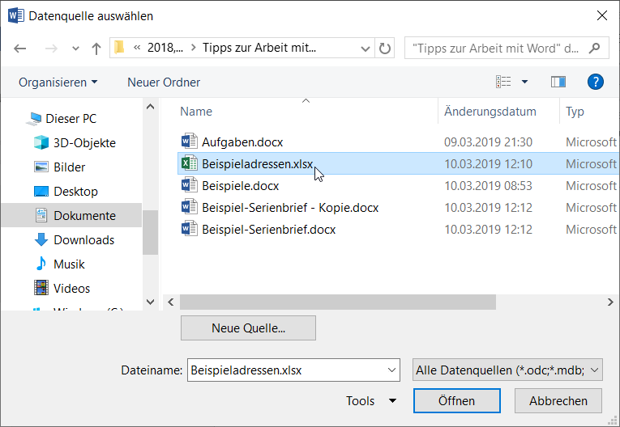
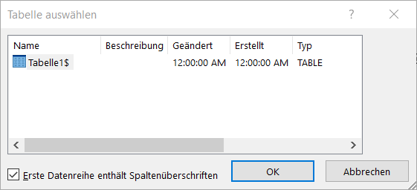
1. Datenquelle auswählen

Slide 58
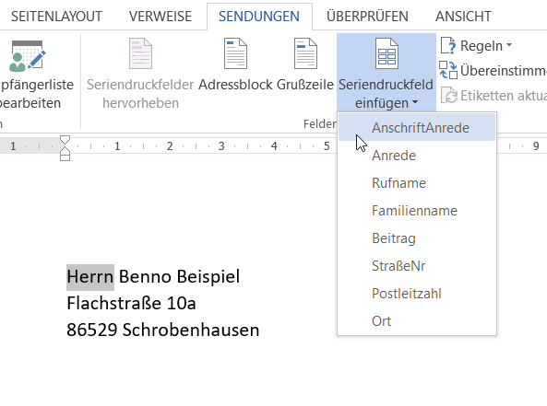
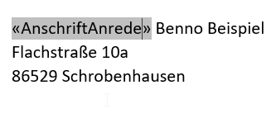
2. Seriendruckfelder einfügen
Bem.: Die Seriendruckfelder entsprechen genau den
Spaltenüberschriften der Datenquelle:

Slide 59
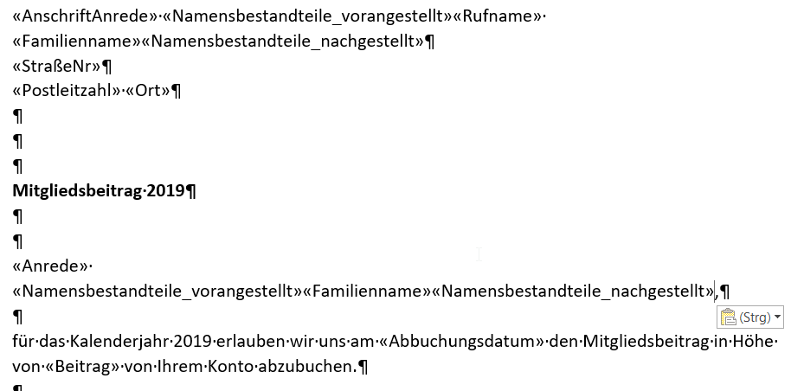
Ergebnis (mit Namensbestandteilen)

Slide 60
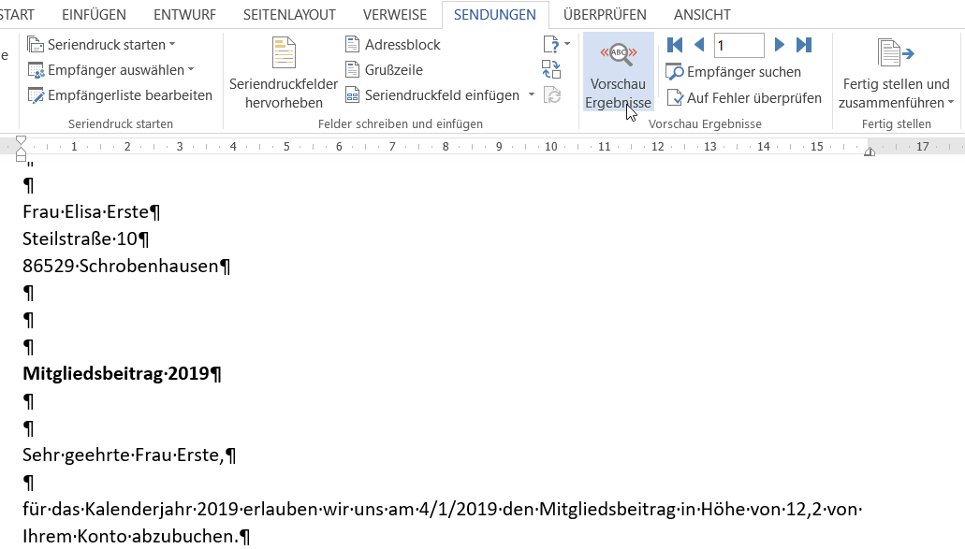
Serienbriefvorschau
Durch die
Datensätze blättern

Slide 61
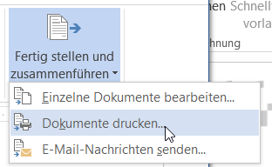
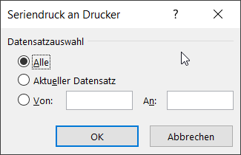
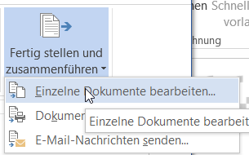
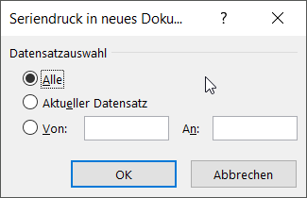
Serienbriefe fertigstellen
Oder neues Dokument mit allen Briefen
zum Nachbearbeiten:

Slide 62
Problem: Datum, Währung
Bearbeitung der Feldfunktionen einschalten mit Alt + F9
Format für Datumsfelder: { MERGEFIELD Geburtsdatum \@ "DD.MM.YYYY" }
Format für Währungsfelder: { MERGEFIELD Betrag \# "#.##0,00 €" }
Bearbeitung der Feldfunktionen ausschalten mit Alt + F9

Slide 63
Beispiel:
Ergebnis:

Slide 64
Änderungen verfolgen

Slide 65
Änderungen verfolgen

Slide 66
Weitere mögliche Themen
Formen/Smart Art/Diagramme
Formatvorlagen/Inhaltsverzeichnis
Fußnoten

